Slide 1

PHÒNG GIÁO DỤC & ĐÀO TẠO LONG BIÊN
TRƯỜNG TIỂU HỌC GIA THỤY
TIẾNG VIỆT LỚP 1
Bài 22 : T t Tr tr

Slide 2



KHỞI ĐỘNG

Slide 3
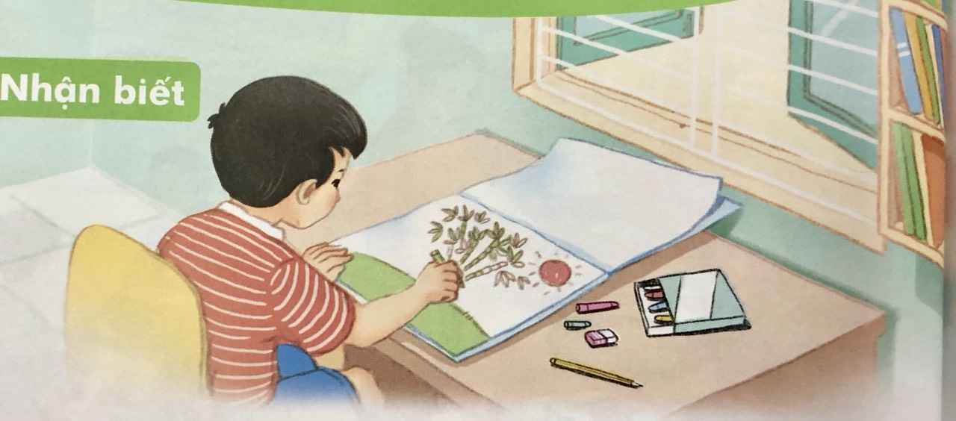
Bài 22: T t Tr tr
Nam tô bức tranh cây tre.
t
tr
tr

Slide 4
t
tr
t
ô
tr
e
tô
tre
tá tạ tẻ trê trò trổ
t
t
t
tr
tr
tr

Slide 5
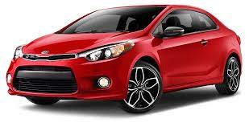
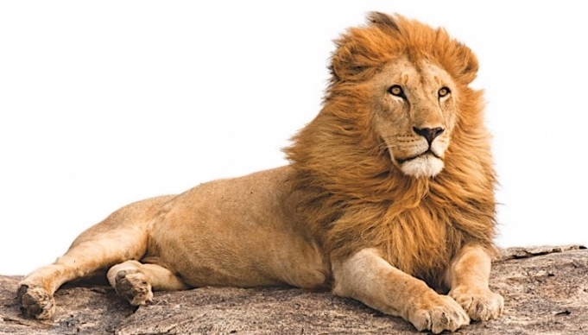
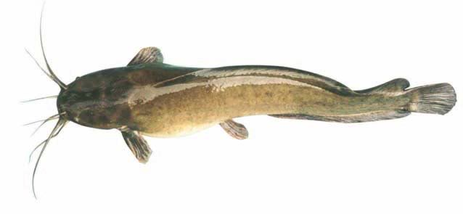
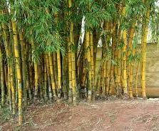
ô tô
sư tử
cá trê
tre ngà

Slide 6
t
tr
t
ô
tr
e
tô
tre
tá tạ tẻ trê trò trổ
ô tô
sư tử
cá trê
tre ngà

Slide 7


Slide 8

Viết bảng con

Slide 9
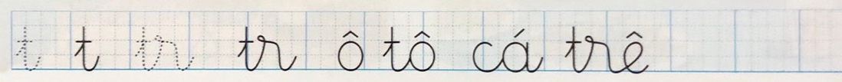

Slide 10


Slide 11
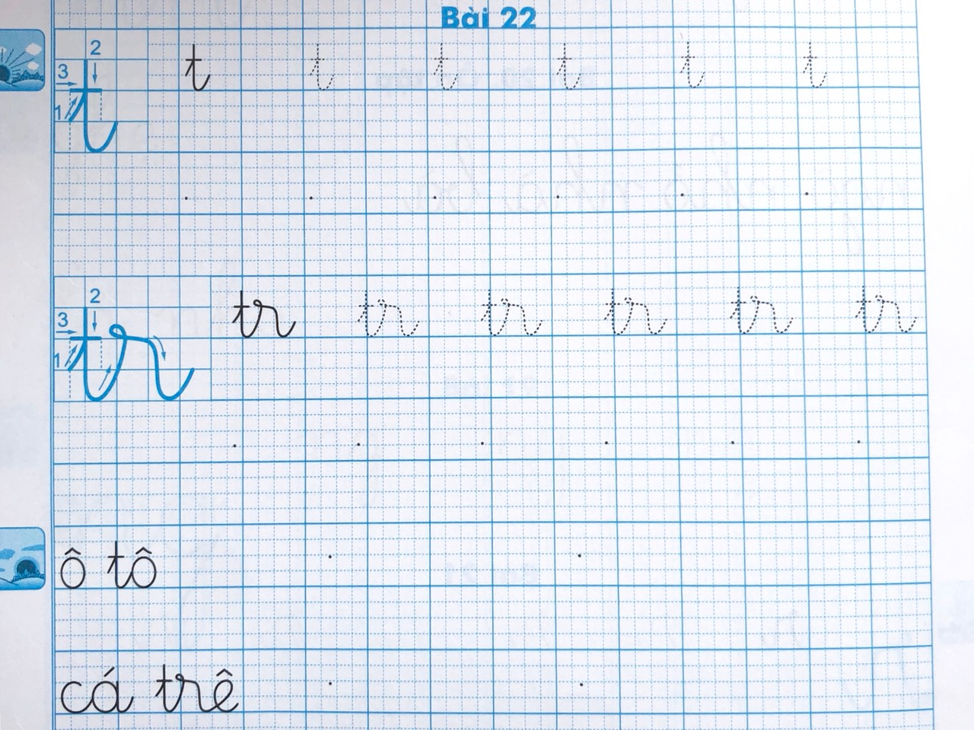

Slide 12
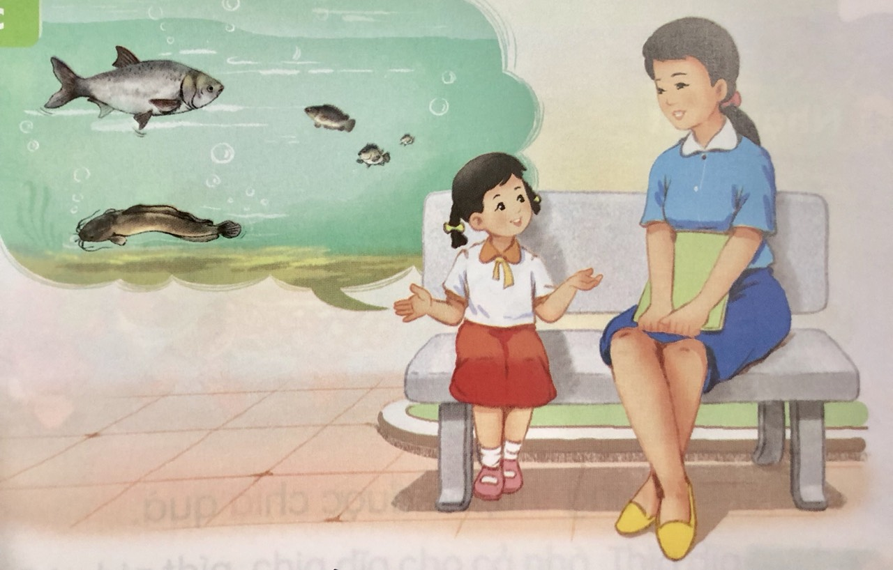
Hồ tả hồ cá. Hồ cá to, có cá mè, cá trê, cá rô.

Slide 13
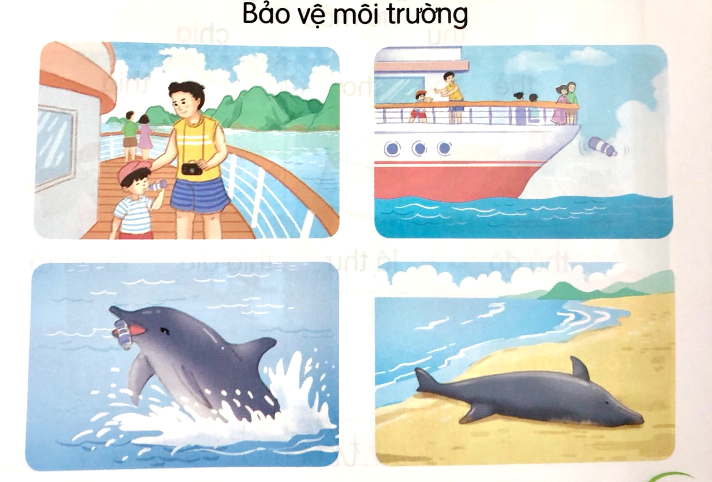
Bảo vệ môi trường

Slide 14

Tạm biệt các em!

